Slide 1

DỰ ĐOÁN GIÁ NHÀ
DỰ ĐOÁN GIÁ NHÀ
Môn học: Dữ liệu lớn
Mã lớp: IS405.O11.HTCL
Giảng viên hướng dẫn: Ths. Nguyễn Hồ Duy Tri
1

Slide 2



THÀNH VIÊN
Lưu Yến Vy
Phạm Thụy Ý Vy
Trần Phương Thảo
20522180
20522183
20521938
2

Slide 3
NỘI DUNG
1
2
3
4
TIỀN XỬ LÝ & MÔ HÌNH THUẬT TOÁN
ĐÁNH GIÁ
GIỚI THIỆU
DATASET
KẾT LUẬN
3

Slide 4
GIỚI THIỆU DATASET
4

Slide 5
NGUỒN DATASET
Tổng quan:
Bộ dữ liệu Chennai Housing Sales Price là bộ dữ liệu về giá bất động sản tại Chennai, Ấn Độ. Bộ dữ liệu này chứa thông tin về giá bán bất động sản và các thuộc tính của bất động sản như: Khu vực, loại bất động sản, tình trạng của bất động sản, các tiện ích công cộng và giá bán của bất động sản (Từ năm 2004 đến năm 2015).
Dataset bao gồm 7109 dòng với 22 thuộc tính mô tả.
Nguồn: https://www.kaggle.com/datasets/kunwarakash/chennai-housing-sales-price
5

Slide 6
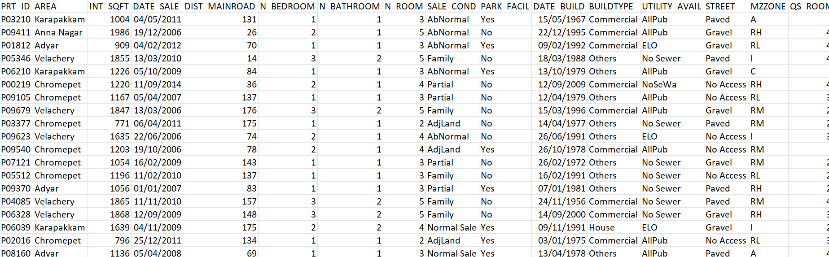
NGUỒN DATASET
5

Slide 7
MÔ TẢ CÁC THUỘC TÍNH
1 | PRT_ID | Mã bất động sản
2 | AREA | Khu vực
3 | INT_SQFT | Diện tích bất động sản (Đơn vị m²)
4 | DATE_SALE | Ngày bán bất động sản
5 | DIST_MAINROAD | Khoảng cách từ bất động sản đến đường chính (Đơn vị m)
6 | N_BEDROOM | Số lượng phòng ngủ
7 | N_BATHROOM | Số lượng phòng tắm
8 | N_ROOM | Tổng số phòng
9 | SALE_COND | Tình trạng của bất động sản khi bán
10 | PARK_FACIL | Có bãi đổ xe hay không
11 | DATE_BUILD | Ngày bất động sản được xây dựng
12 | BUILDTYPE | Loại bất động sản
13 | UTILITY_AVAIL | Tiện ích của bất động sản
14 | STREET | Tên đường
15 | MZZONE | Mã định danh khu vực
16 | QS_ROOMS | Chất lượng tất cả các phòng
17 | QS_BATHROOM | Chất lượng phòng tắm
18 | QS_BEDROOM | Chất lượng phòng ngủ
19 | QS_OVERALL | Tổng thể chất lượng bất động sản
20 | REG_FEE | Phí đăng kí
21 | COMMIS | Phí cho người môi giới
22 | SALES_PRICE | Giá bán bất động sản
6

Slide 8
PHÁT BIỂU BÀI TOÁN
Dựa vào các cột dữ liệu như: số phòng ngủ, số phòng tắm, diện tích, loại bất độn sản, tiện ích của bất động sản, có bãi đỗ xe hay không, tổng thể chất lượng của bất động sản,…Từ đó đưa vào mô hình hồi quy đưa ra dự doán về giá của ngôi nhà.
7

Slide 9
TIỀN XỬ LÝ
4

Slide 10
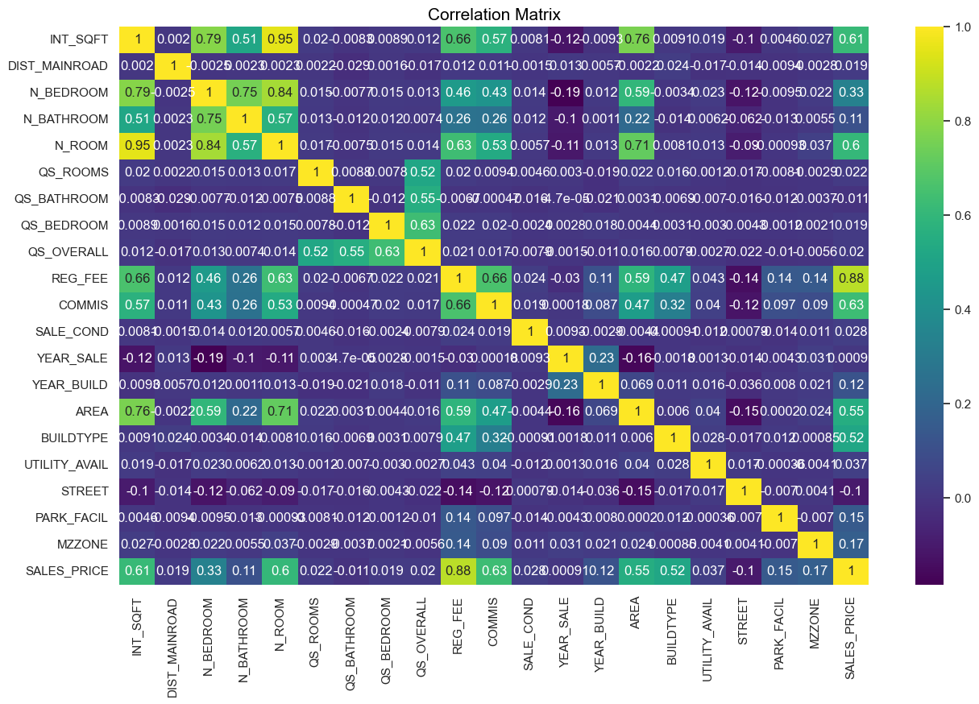
CÁC BƯỚC TIỀN XỬ LÝ
Thống kê dữ liệu
Xử lý dữ liệu
Trực quan hóa ma trận tương quan
7
Notes:
Baidu, Xiaomi, Tencent

Slide 11
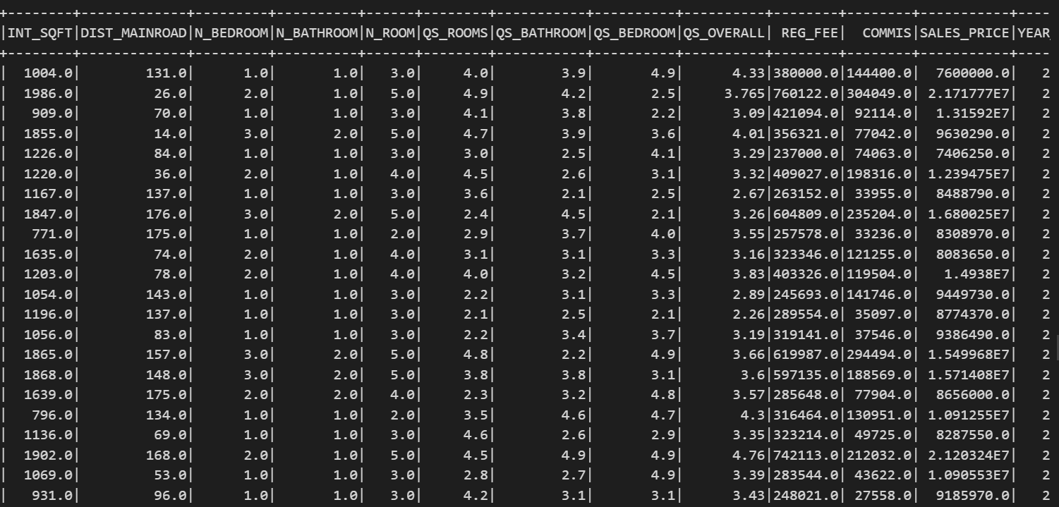
KẾT QUẢ SAU KHI TIỀN XỬ LÝ
7
Notes:
Baidu, Xiaomi, Tencent

Slide 12
MÔ TẢ THUẬT TOÁN
4

Slide 13
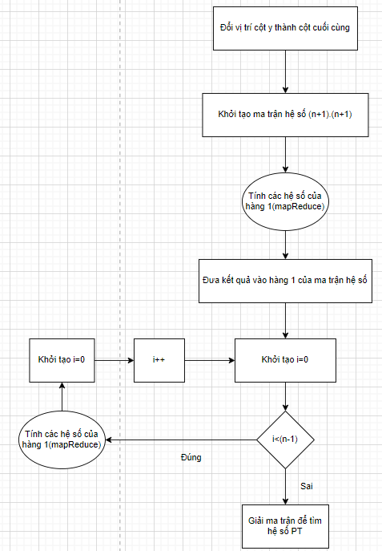
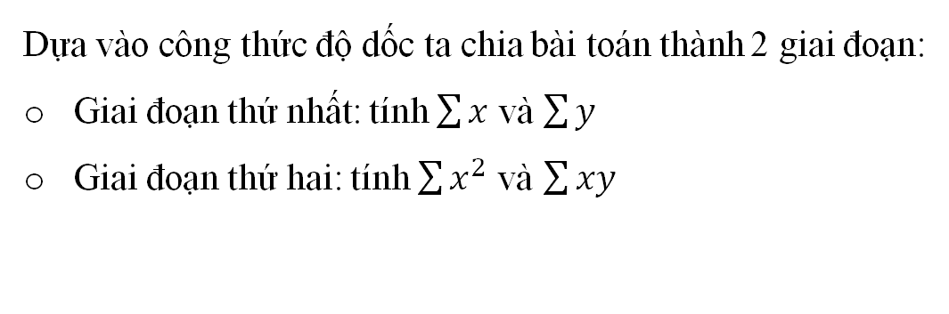
Ý TƯỞNG THUẬT TOÁN
Dựa vào công thức độ dốc ta chia bài toán thành 2 giai đoạn:
Giai đoạn thứ nhất: tính $\sum{x}$ và $\sum{y}$
Giai đoạn thứ hai: tính $\sum{x^{2}}$ và $\sum{xy}$
7
Notes:
Baidu, Xiaomi, Tencent

Slide 14
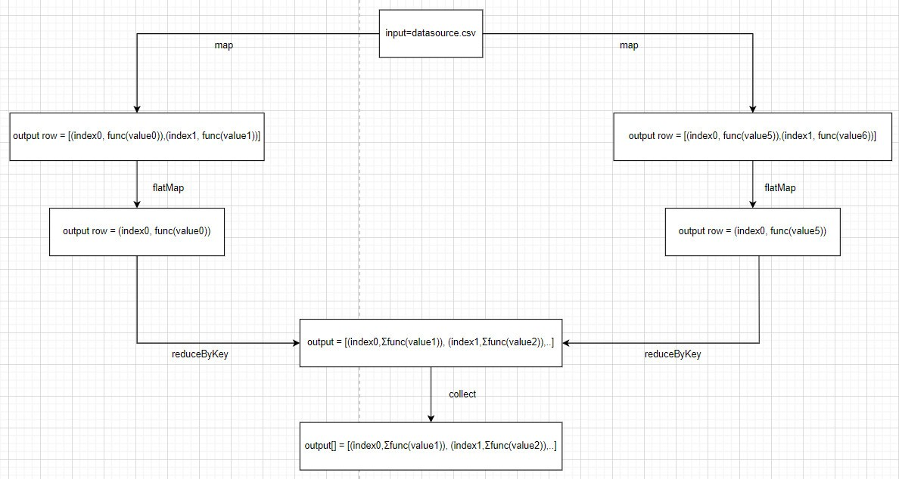
MÔ HÌNH MAPREDUCE
7
Notes:
Bước 1: Sử dụng hàm map để xử lý mỗi hàng dữ liệu: Trong pha này, mỗi dòng dữ liệu sẽ được ánh xạ(map) sang một danh sách(cặp, chỉ số) cho tất cả các biến. Với index là thứ tự cột, func(value) sẽ trả về xi hoặc y nếu là giai đoạn 1, trả về xi*xj hoặc xi*y nếu là giai đoạn 2.
Bước 2: Sử dụng hàm flatMap: Sau khi ánh xạ, danh sách các cặp được biến đổi thành một danh sách duy nhất chứa tất cả các cặp. (mỗi dòng là một cặp key, value)
Bước 3: Sử dụng hàm reduceByKey để tính tổng giá trị của một cặp: Dùng để tổng hợp (tổng các giá trị) cho các giá trị cùng chỉ số. Với value là ∑x hoặc ∑ y nếu là giai đoạn 1, trả về ∑xi*xj hoặc ∑xi*y nếu là giai đoạn 2.
Bước 4: Sử dụng hàm collect để lấy kết quả: cuối cùng, kết quả của quá trình xử lý dữ liệu sẽ được lấy ra bởi hàm collect. Hàm collect là một hàm toán tử được sử dụng để lấy kết quả của một quá trình xử lý dữ liệu.

Slide 15
ĐÁNH GIÁ
4

Slide 16
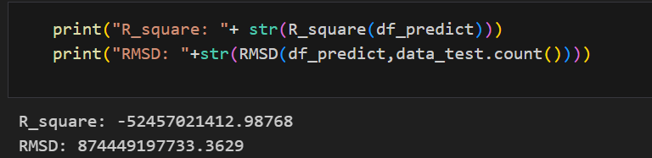
KẾT QUẢ DỰ ĐOÁN
Ý nghĩa và lý do chọn độ đo:
R_square: với bài toán hồi quy như Linear Regression và với bộ dữ liệu nhà có thể có nhiều outliner thì việc sử dụng R_square giúp ta đánh giá rõ nhất mức độ phù hợp của mô hình thông qua mức độ chênh lêch giữa các biến quan sát và dự đoán.
RMSE: vì đây là để tài dự đoán nên ta cần biết được mức độ sai số mà mô hình dự đoán để có hướng phát triển tốt hơn nên RMSE là độ đo phù hợp trong trường hợp này.
7
Notes:
Baidu, Xiaomi, Tencent

Slide 17
DEMO
23

Slide 18
KẾT LUẬN
17

Slide 19
ƯU ĐIỂM
HẠN CHẾ
Linear Regression là một thuật toán đơn giản, dễ hiểu và dễ triển khai.
Hoạt động tốt khi có mối quan hệ tuyến tính giữa biến độc lập và biến phụ thuộc.
MapReduce chia nhỏ dữ liệu và phân tán xử lý trên nhiều máy tính, giúp tận dụng hiệu suất tính toán của cụm máy tính.
Có khả năng chống lại sự cố trong quá trình xử lý bằng cách chuyển giao công việc sang các máy khác khi một máy tính gặp sự cố.
Linear Regression không biễu diễn được các mô hình phức tạp.
Nhạy cảm với dữ liệu nhiễu.
Việc phát triển mô hình MapReduce khá phức tạp.
Số máy xử lý chưa đủ nhiều nên chưa thể hiện được rõ hiệu suất của quá trình tính toán song song.
16

Slide 20
HƯỚNG PHÁT TRIỂN
Sử dụng các phương pháp ensemble như Random Forest hoặc Gradient Boosting để kết hợp nhiều mô hình Linear Regression và tận dụng sức mạnh của việc kết hợp dự đoán từ nhiều mô hình.
Tăng độ tin cậy và chính xác của thuật toán.
7
Notes:
Baidu, Xiaomi, Tencent

Slide 21
THANK YOU
THANK YOU FOR ATTENTION
24

